Slide 1
大阪府都市基盤施設維持管理技術審議会
平成26年度第２回 下水等設備部会
～効率的・効果的維持管理手法の確立（設備編）～
～持続可能な維持管理の仕組づくり（設備編）～
資料４
１．設備更新における時間計画型の導入
２．目標管理水準・更新時期・重点化指標
３．施設毎の点検種別・維持管理手法・寿命の考え方
４．設備の契約手法
大阪府都市基盤施設維持管理技術審議会 下水等設備部会

Slide 2
１．設備更新における時間計画型の導入
１－１ 設備更新における時間計画型の導入
■都市基盤施設の設備とは
  都市を支えるシステムであり、機能させるべきときに正常に機能させることが絶対的使命として求められるもの
■設備の維持管理手法とは
■設備更新時の時間計画型導入の背景
  状態監視として機能の劣化や変状を評価しているが、長期間の使用では、経年に伴う部品、部材等までの劣化や変状の確認が困難であり、これら部品・部材等が起因とする突発的な故障が発生してくるなど、状態評価が難しくなってくる。
  一定年数を経過すると部品・部材等の調達も困難である。
事後保全 | 劣化や変状が生じた段階で措置をとる
状態監視 | 劣化や変状を評価し、最適なタイミングで措置をとる
時間計画 | 劣化徴候の把握が困難なため、一定年数経過時点で措置をとる

Slide 3
１．設備更新における時間計画型の導入
１－１ 設備更新における時間計画型の導入
■時間計画型の選定フロー
  ○汎用の少額機器
  ○予備設備を保有
施設機能への影響度
低い
事後保全対象設備
高い
  ○特注の高額機器
  ○防災設備
劣化徴候の把握が困難
No
Yes
時間計画による更新
状態監視対象設備
  ○判断基準による判定
部品･部材等の調達限界
あり
なし
状態評価よる更新

Slide 4
１．設備更新における時間計画型の導入
１－１ 設備更新における時間計画型の導入
代表的な設備の管理手法
区分 | 設備名称 |  | 管理手法 |  | 該当事業
 |  |  | 通常管理 | 更新
機械設備 | 水門等 設備 | 扉体 | 状態監視 | 状態監視 | 海岸・河川
 |  | 戸当り | 状態監視 | 状態監視
 |  | 開閉装置 | 状態監視 | 状態監視
 | 排水設備 | 排水ポンプ | 状態監視 | 状態監視 | 海岸・河川・下水道
 |  | エンジン | 状態監視 | 時間計画
 |  | 弁類 | 状態監視 | 状態監視
 |  | 減速機 | 状態監視 | 状態監視
 |  | 道路排水ポンプ等 | 状態監視 | 時間計画 | 道路・公園
 | 処理設備 | 汚水ポンプ | 状態監視 | 状態監視 | 下水道
 |  | 沈砂池機械 | 状態監視 | 状態監視
 |  | 水処理機械 | 状態監視 | 状態監視
 |  | 汚泥処理機械 | 状態監視 | 状態監視
電気設備 | 受変電設備 |  | 時間計画 | 時間計画 | 海岸・河川・下水道 道路・公園
 | 自家発電設備 |  | 時間計画 | 時間計画
 | 監視制御設備 |  | 時間計画 | 時間計画

Slide 5
１．設備更新における時間計画型の導入
１－２ エンジンにおける時間計画保全導入の背景（１／６）
≪下水施設≫
【整備状況および現在の方針】
・大阪府の流域下水道が保有する雨水ポンプ施設は１５８台であるが、半数以上が標準耐用年数の２０年を超過している。
・雨水ポンプ用の駆動エンジンは、燃料系、冷却系などエンジン本体を稼働させるために必要な部品点数が非常に多く、その他の設備と比較し、必要な点検整備が多い特徴がある。
エンジン本体の点検整備では、ピストンやシリンダ等がエンジン内部にあり、通常点検では不可視部分となるため、エンジン本体を分解して行う分解整備を実施する必要がある。
・分解整備は概ね１０年間隔で実施していたが、近年のゲリラ豪雨で雨水ポンプの発停頻度が高まったため、平成24年度から８年間隔で実施する方向で進めている。

Slide 6
１．設備更新における時間計画型の導入
１－２ エンジンにおける時間計画保全導入の背景（２／６）
【問題発生】
・平成2５年度、２箇所のポンプ場において、エンジンの重大な故障により、雨水ポンプが運転不能になる事態に至った。
（詳細は次頁）
・この故障が台風接近時期と重なったため、即時復旧対応が必要であったが、製造中止による損傷部品の即時調達ができず、復旧までに数カ月を要する事態となった。
（当該部品を予備品として保管していた他自治体からの調達により、台風接近前に復旧することはできた。）

Slide 7
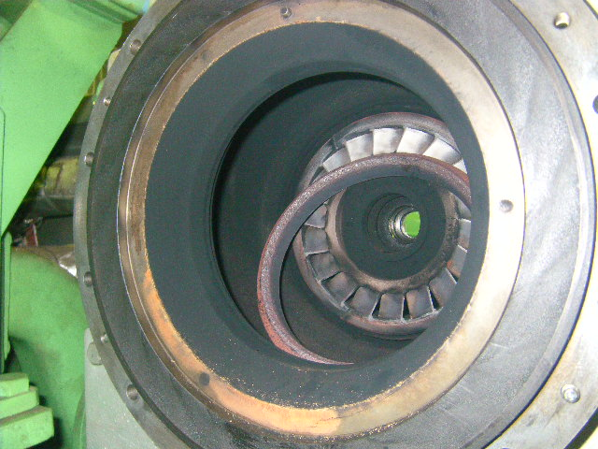
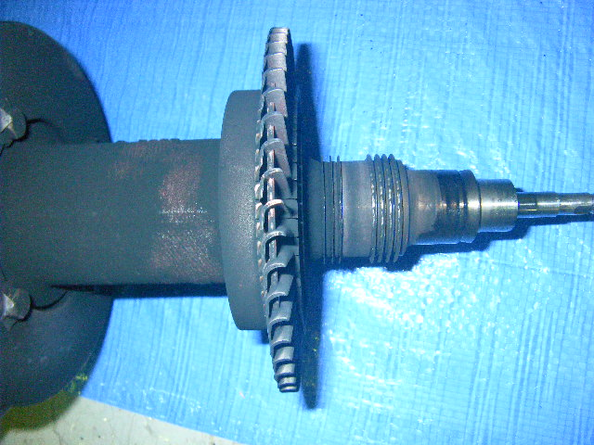
１．設備更新における時間計画型の導入
１－２ エンジンにおける時間計画保全導入の背景（３／６）
【故障事例①】２０年経過したエンジンの過給機部品の破損
・排気ガス中の硫黄分（燃料に含まれている）が、過給器内部の結露水に溶け込んで硫酸化し、部品を腐食脱落させた。また脱落部品との接触により破損箇所が広がった。
案内羽根脱落
脱落部品との接触により
タービン翼の曲りが発生

Slide 8
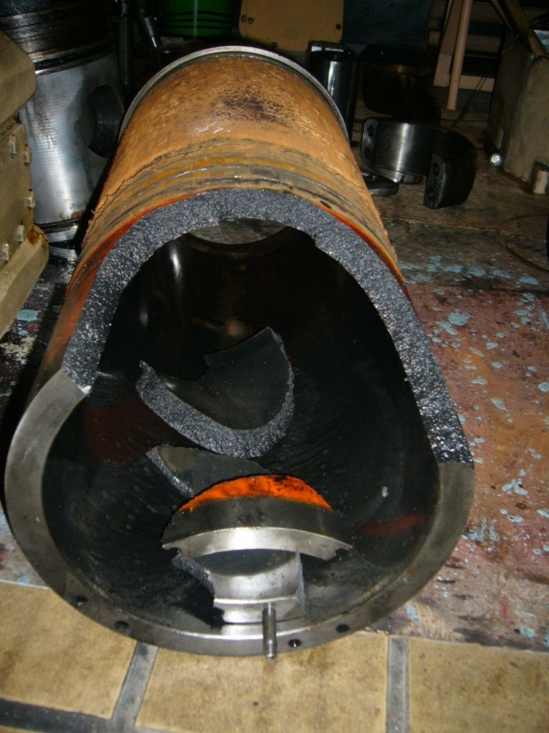
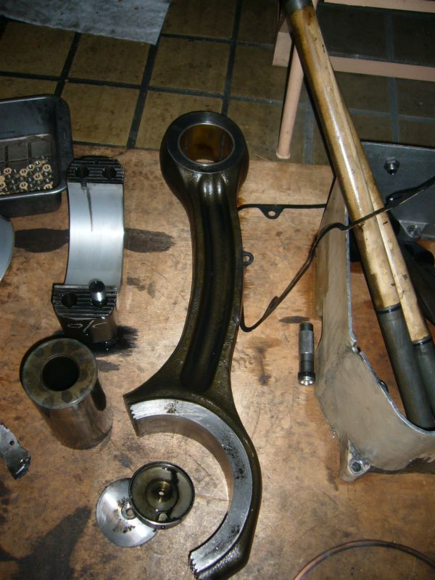
１．設備更新における時間計画型の導入
１－２ エンジンにおける時間計画保全導入の背景（４／６）
【故障事例②】３５年経過したエンジン本体（内部）の破損
・エンジンを冷却するための冷却水通水経路部の破損により、
エンジン本体に冷却水が混入したため、シリンダーライナー
やコンロッド等が破損した。
シリンダーライナー破損
コンロッド破損

Slide 9
１．設備更新における時間計画型の導入
１－２ エンジンにおける時間計画保全導入の背景（５／６）
【エンジン故障からの考察】
①分解整備を確実に実施することで、損傷の拡大は未然に防止することが可能である。
②部品点数の多いエンジンでは、経年劣化が起因となる損傷等（完全な損傷にまで至っていない事象を含む）を点検時に確認することは困難である。
③長期間使用する設備では、本体設備のほか、部品、部材を取り替える場合、製造中止により調達困難※なことがある。
※入手は可能であるが、設計から再度行うために調達まで数カ月を要することがある。
④下水道の雨水ポンプ施設においては、経年劣化したエンジンで過給機の不具合が複数発見されている。大半は点検整備時に発見されており、未然に故障停止を防止しているが、故障事例①のように運転不能に陥ったものもある。

Slide 10
１．設備更新における時間計画型の導入
１－２ エンジンにおける時間計画保全導入の背景（６／６）
【対策】
・分解整備は可能な限り実施し、損傷拡大防止に努める。
・長期間使用する設備（現在はエンジンを想定）は、設備の信頼性、部品等の調達の視点から時間計画型による更新を導入する。
・他部品に比べて故障事例の多い過給機についてはエンジン本体更新までの間の中間年度付近であり、実際に運転停止に至る不具合が発生した２０年経過時点で取替を検討し、信頼性向上を図る。

Slide 11
１．設備更新における時間計画型の導入
１－３ エンジンの時間計画保全における更新年数設定（１／５）
【故障事例に基づく年数設定の検証】
・エンジンの使用年数に伴う故障（損傷）発生時期、頻度等について、メーカーによる一定の知見は得られていない。
（使用環境による依存が高く、「何年経過すれば故障確率が増える」ということは一概に言えない）

Slide 12
１．設備更新における時間計画型の導入
１－３ エンジンの時間計画保全における更新年数設定（２／５）
【年数設定の検討方針】
・故障事例②は、エンジン本体部へ影響を与えた損傷であり、検討の一つの判断材料として取り扱う。
・大阪府の雨水ポンプ施設における過去の更新実績を一つの判断材料として取り扱う。
（過去の更新実績では社会的要求に加え、一部の部品で調達が困難な状態に伴う更新を行っていたが、致命的な故障等は発生していなかった。）
・雨水ポンプ施設では、故障等が発生した場合、迅速な復旧が不可欠である。そのためには迅速な部品調達が必須となるため、メーカー等による部品供給状況を一つの判断材料として扱う。
※参考：雨水ポンプ施設に時間計画保全の考えを導入している自治体においては、過去の更新実績を基に年数を設定し、部品供給状況に応じて前倒しするといった手法をとっている。

Slide 13
１．設備更新における時間計画型の導入
１－３ エンジンの時間計画保全における更新年数設定（３／５）
【大阪府流域下水道における雨水ポンプ施設の更新実績】
機場名 | 号機 | 口径 | 設置 | 更新 完了 | 使用 年数
中央水みらいセンター | №1 | φ1500 | S44 | H16 | 35年
 | №2 | φ1500 | S44 | H17 | 36年
 | №3 | φ1650 | S46 | H18 | 35年
 | №4 | φ1650 | S46 | H19 | 36年
鴻池水みらいセンター | №1 | φ1600 | S43 | H12 | 32年
 | №2 | φ1600 | S43 | H12 | 32年
 | №3 | φ1600 | S47 | H12 | 28年
菊水ポンプ場 | №1 | φ1000 | S41 | H15 | 37年
太平ポンプ場 | №4 | φ1350 | S43 | H16 | 36年
氷野ポンプ場 | №1 | φ1650 | S44 | H15 | 34年
桑才ポンプ場 | №1 | φ1600 | S46 | H21 | 38年
 |  |  |  | 平均 | 3４．5年

Slide 14
１．設備更新における時間計画型の導入
１－３ エンジンの時間計画保全における更新年数設定（４／５）
【部品供給状況】（メーカーからの調査結果）
・一般的にエンジンの製造期間は、短くて約２０年程度
・部品供給年限は、社団法人日本舶用工業会の規定を準用している。（下表の通り）
種別 | 部品供給年数 | 雨水ポンプ用 エンジン
高速機関 （1500rpm～） | 製造中止後 １２年間
中速機関 （４５０～１５００ｒｐｍ） | 製造中止後 １５年間 | ●
低速機関 （～４５０ｒｐｍ） | 製造中止後 ２０年間

Slide 15
１．設備更新における時間計画型の導入
１－３ エンジンの時間計画保全における更新年数設定（５／５）
【更新年数（案）】
・大阪府で過去に行った雨水ポンプ施設更新時での経過年数は、
平均で３４．５年間となっている。この程度の期間は、部品調達を含め、安心・信頼のもと維持管理が可能と考えられる。
・設置後３５年でのエンジン本体の故障発生事例がある。
・エンジンの製造期間が約２０年、製造中止後の部品供給年数が
約１５年のため、概ね３５年間は部品等調達が可能と考えられる。
実際、現在保有している設置後３５年経過したエンジンでは、
「手配に長期間を要したり、多大な費用を要する」部品が多い傾向が見られる。
状態監視型で維持管理（分解整備を含む）を行い、エンジンの更新については、設置後「３５年間」として、時間計画型とする。
ただし、実際に更新を行う直前には部品供給状況を精査し、
前倒しや後送りを含め検討を実施すること。

Slide 16
２．目標管理水準・更新時期・重点化指標
２－１ 機械・電気設備の目標管理水準
【機械・電気設備の前提】
設備は正常に稼働しなければ機能を発揮することができない。
【機械・電気設備の維持管理水準】
設備が正常に稼働し、機能を発揮できる水準以上を確保。
かつ
稼働に対する安全性・信頼性を確保する水準を確保※。
※各事業特性（防災施設系）や設備設置状況（予備機、代替機能）に応じて設定
【管理水準の基本的な考え方（基本方針より）】
目標管理水準として設定
区分 |  | 説明
限界管理水準 |  | ・施設の安全性、信頼性を損なう不具合等、管理上、絶対に下回れない水準。 ・一般的に、これを超えると大規模修繕や更新等が必要となる。
目標管理水準 |  | ・管理上、目標とする水準 ・これを下回ると補修等の対策を実施 ・目標管理水準は、不測の事態が発生した場合でも対応可能となるよう、限界管理水準との間に適切な余裕を見込んで設定する必要がある
 | 最適管理水準 | ・劣化予測が可能な施設（部位・部材等）で、目標耐用年数（寿命）を設定した上で、ライフサイクルコストの最小化となる最適なタイミングで最適な補修等を行う水準。 ・一般的には、状態監視型での目標管理水準より高い性能で設定される。

Slide 17
２．目標管理水準・更新時期・重点化指標
２－１ 機械・電気設備の目標管理水準
≪参考≫劣化状況の区分
区分 | 劣化指標 | 措置区分 | 緊急度
劣化度０ （健全） | 定期的な調整や消耗品交換、油脂補給・交換などがある程度で、故障等がほとんど無い。 | 調整 消耗品交換 | 定常的な保全管理の継続
劣化度１ | 運転時の騒音・振動・温度等の状態測定値に異常は無い 当初よりも調整量などが若干増しているが、点検等で十分対応可能である 運転に支障のない軽度の故障が稀に発生する その他、磨耗、発錆等、若干の劣化が確認できる | 調整 部品交換 測定 経過観察 | 定常的な保全管理の継続 十分な調整と経過観察による、劣化の進行の防止
劣化度２ | 運転時の騒音・振動・温度等の状態測定値に異常は無い 定期点検等における調整だけでは規定値を超える恐れがある 運転に支障があり、修繕、補修等が必要な故障が稀に発生する その他、磨耗、発錆等の劣化進行が確認できる | 整備 部品交換 修繕、補修 精密測定 | 定常的な保全管理の継続 十分な調整・整備と、必要な補修等の実施による、劣化進行の抑制
劣化度３ | 運転時の騒音・振動・温度等の状態測定値が継続的に増加している 調整可能範囲を超え、部品交換や分解整備が必要 運転に支障があり、修繕、補修等が必要な故障の発生が増加している | 分解整備 部品交換 大規模補修 部分更新 | 定常的な保全管理の継続 予算措置を行い、大規模補修や部分更新の計画的実施
劣化度４ | 耐用年数を大幅に経過しており、補修や部分更新では対応できない箇所で腐食、磨耗等の劣化が著しい 運転時の騒音・振動・温度等の状態測定値が許容範囲を大きくはずれ、不安定な運転状態である | 全体的な改築、更新 | 対象施設の重要性、費用効果等を検証し、すみやかに対処

Slide 18
２．目標管理水準・更新時期・重点化指標
２－２ 下水道設備
【下水道設備の改築計画手法】
中分類単位でLCC比較検討対象機器を分類
小分類単位でLCC比較検討対象機器を分類
部品単位の健全度調査により、 LCC比較検討対象機器を分類
LCC比較検討対象機器についてLCC比較を実施

Slide 19
中分類・小分類の区分け
（ポンプ施設の例）
中分類
小分類
小分類
小分類
約4000基
駆動装置
減速機
ポンプ本体
この事例の場合、中分類の代表機器であるポンプ本体および駆動装置に劣化が認められた場合に限り、減速機等の検討を行う

Slide 20
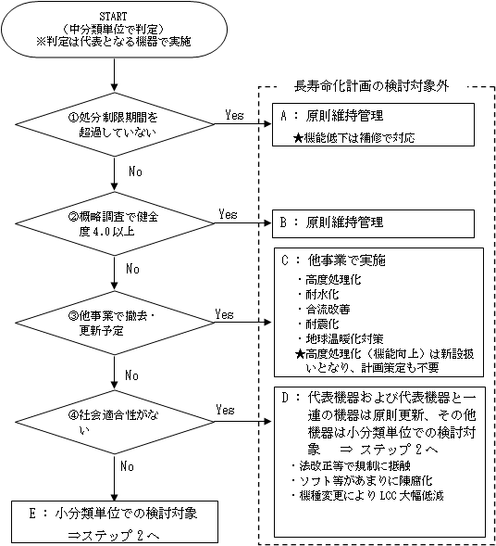
LCC比較
検討対象機器選定
ステップ1
まずは中分類単位
で判定
LCC比較の検討対象外
7年
機種変更で大幅な
電力削減が可能なもの 等
(100kwから10kwになる機種あり)

Slide 21
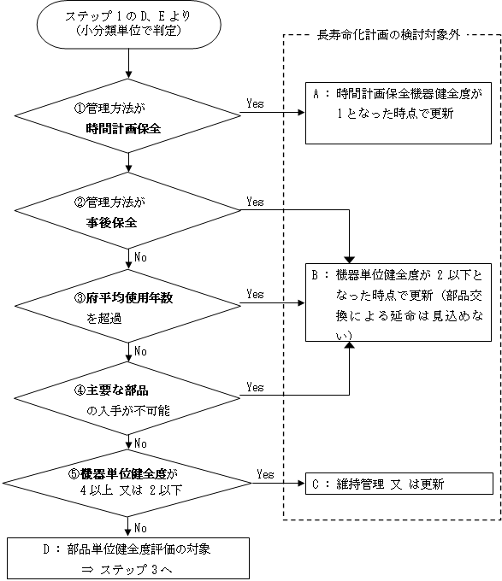
LCC比較
検討対象機器選定
ステップ2
LCC比較の検討対象外
この段階で
小分類単位の検討
見た目で劣化が判定できない電気設備等
重要度の低い
機器

Slide 22
機器単位健全度判定表
指標 | 健全度 | 判 定 基 準
稼動状態 | 5 | 稼動している
 | 1 | 動かない、機能停止 もしくは 主機の仕様変更により使用不可
腐食摩耗 | 5 | 摩耗、発錆等の劣化がない
 | 4.5 | 摩耗、発錆等若干の劣化が確認できる
 | 4 | 摩耗、発錆、腐食等が進行し、修繕・補修による対応が必要な状態
 | 3 | 主要部品などの摩耗、発錆、腐食等が更に進行し、大規模補修が必要な状態
 | 2 | 根幹部品などの補修や部分更新では対応できない箇所で腐食、摩耗等の劣化が著しい
状態測定値 | 5 | 異常なし
 | 3 | 状態測定値が継続的に増加している
 | 2 | 許容範囲を大きくはずれ、不安定な運転状態である
規定値 | 5 | 定期的な調整や消耗品交換、油脂補給・交換などで規定値が満足できる状態
 | 4.5 | 当初よりも調整量などが若干増しているが、点検等で十分対応可能である
 | 4 | 定期点検等における調整だけでは規定値を超える恐れがある
 | 3 | 調整可能範囲を超え、部品交換や分解整備が必要
故障 | 5 | ほとんどない
 | 4.5 | 運転に支障のない程度の故障が稀に発生する
 | 4 | 運転に支障があり、修繕、補修等が必要な故障が稀に発生する
 | 3 | 運転に支障があり、修繕、補修等が必要な故障が増加している
総合評価 |  | 各指標の最低値を総合評価値とする

Slide 23
時間計画保全機器健全度判定表
指 標 | 健全 度 | 判 定 基 準
経過年数、外的要因等 | 5 | 処分制限期間を超過していない
 | 4 | 標準耐用年数を超過していない
 | 3 | 府平均使用年数を超過していない
 | 2 | 府平均使用年数を超過している
 | 1 | 下記のいずれかに該当 ・対象機械設備が更新されるために更新必要な状態。 ・計画期間内に必要部品の供給が停止される、もしくは既に停止されている。 ・計画期間内に動作停止する可能性があると予想される。もしくは既に停止している。 ・ソフト陳腐化等により更新せざるをえない。

Slide 24
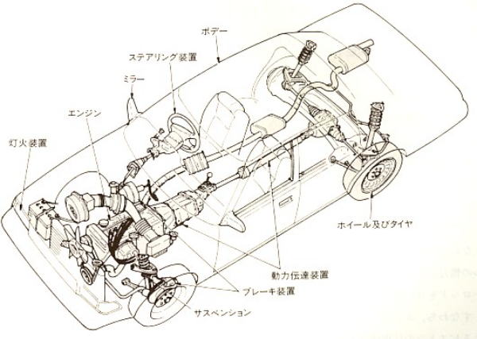
根幹部品と主要部品
ボディー
ステアリング装置
ミラー
エンジン
灯火装置
※タイヤは消耗品
ホイール及びタイヤ
シャシー
動力伝達装置
ブレーキ装置
根幹部品
サスペンション
※パッドは消耗品

Slide 25
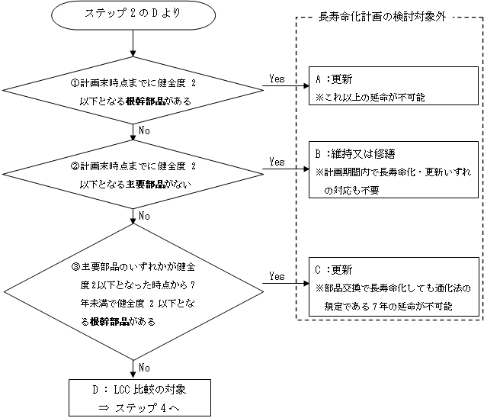
LCC比較
検討対象機器選定
ステップ3
LCC比較の検討対象外
交換困難なため、
全面更新必要
交換可能な重要部品
（交換により延命化可能）
国費で長寿命化実施
国費で長寿命化したにも関わらず、7年（処分制限）未満で更新必要

Slide 26
部品単位健全度判定表（例）
 | 区分 | 部品 名称 | 健全 度 | 判 定 基 準
送風機本体 | 根幹部品 | ケーシング | 5 | 設置当初と同等な状態で、特に劣化は認められない。
 |  |  | 4 | ラビリンスと軸の隙間寸法が増加しているが、許容値内である。
 |  |  | 3 | ラビリンスと軸の隙間寸法が許容値ギリギリ又は外れているが、修正可能な範囲である。
 |  |  | 2 | ラビリンスと軸の隙間寸法が許容値を外れているが、修正が困難である。
 |  | 羽根車 | 5 | 設置当初と同等な状態で、特に劣化は認められない。
 |  |  | 4 | 外観に異常が無くバランス試験の不釣合が発生しているが、量が許容値内である。
 |  |  | 3 | 外観に異常が無くバランス試験の不釣合量が許容値ギリギリ又は外れているが修正可能な範囲である。
 |  |  | 2 | 羽根車に亀裂、曲がり等の致命的な損傷がある。又はバランス試験の不釣合量が許容値を超えているが修正が困難な状態。
 | 根幹部品以外 | 軸 | 5 | 設置当初と同等な状態で、特に劣化は認められない。
 |  |  | 4 | 外観に異常が無く軸寸法と振れが発生しているが測定値が許容値内である。
 |  |  | 3 | 外観に異常が無く軸寸法と振れ測定値が許容値ギリギリである。
 |  |  | 2 | 軸に亀裂、曲がり等の致命的な損傷がある。又は軸寸法と振れ測定値が許容値を外れている。
 |  | 軸受け （メタル） | 5 | 設置当初と同等な状態で、特に劣化は認められない。
 |  |  | 4 | 外観に異常が無く軸受メタル内径寸法が増加しているが、許容値内である。
 |  |  | 3 | 外観に異常が無く軸受メタル内径寸法が許容値ギリギリである。
 |  |  | 2 | メタル表面に傷や剥離がある。又は軸受メタル内径寸法が許容値を外れている。
 |  | 架台 | 5 | 設置当初と同等な状態で、特に劣化は認められない。
 |  |  | 4 | 架台の水平度が許容値内である。
 |  |  | 3 | 架台の水平度が許容値ギリギリである。
 |  |  | 2 | 架台本体に亀裂等の致命的な損傷がある。架台の水平度が許容値を外れている。
 |  | 風量制御装置 | 5 | 設置当初と同等な状態で、特に劣化は認められない。
 |  |  | 4 | ブレード外形部、ブッシュ内径部の寸法が許容値内である。
 |  |  | 3 | ブレード外形部、ブッシュ内径部の寸法が許容値ギリギリである。
 |  |  | 2 | ブレードに亀裂、曲がり等の致命的な損傷がある。又はブレード外形部、ブッシュ内径部の寸法が許容値を外れている。
 |  | 強制潤滑装置 | 5 | 設置当初と同等な状態で、特に劣化は認められない。
 |  |  | 4 | 油配管の接続部から油がにじんでいる箇所がある。
 |  |  | 3 | 油配管の接続部から油漏れがあり油の補給が必要。
 |  |  | 2 | 油配管の接続部から油漏れがあり油の補給が必要であるが、部分補修では対応が困難な状態。

Slide 27
ＬＣＣ比較手法
2種類のアクションの累積費用を算定し、年当り費用の安価なものを選定
●アクション1：対象設備の各部品について、どれか1つでも交換必要となった時点で、設備全体において求められる性能を十分に発揮できなくなることから、設備単位の更新を行う
●アクション2：対象設備の各部品について、いずかの部品が交換必要となった時点でその部品のみ交換して健全度を回復させ設備単位の更新が必要な状態になるまで長寿命化させる
●累積費用の算定期間：当該設備の設置から更新までの年数（使用年数）とする）を評価年数とし、現時点から評価年数分経過するまでの期間
例：設置から更新まで30年使用した機器は、「現時点から30年間」
の累積費用を算定
【出典】
※ストックマネジメント手法を踏まえた下水道長寿命化計画
策定に関する手引き（案） （H25.9 国土交通省）

Slide 28
1990年設置機器のＬＣＣ比較事例
アクション1の劣化予測
チェーン等の劣化
により全面更新
傾き＝健全度予測
根幹部品

Slide 29
評価終了時点での
累積費用 75百万円
チェーン等の劣化
により全面更新
（設置後24年）

Slide 30
アクション2の劣化予測
根幹部品であるフレーム
の劣化により全面更新
チェーン等の劣化に
よりチェーン等取替
傾き＝健全度予測
根幹部品

Slide 31
根幹部品であるフレーム
の劣化により全面更新
（設置後34年）
チェーン等の劣化に
よりチェーン等取替
現在
（評価開始）
34年後
（評価終了）

Slide 32
アクション1と2の年平均費用比較
●アクション1：24年間の累積費用は75,000千円
⇒年間平均3,125千円
●アクション2：34年間の累積費用は105,000千円
⇒年間平均3,088千円
★年間平均費用が低いアクション2を採用

Slide 33
設備の健全度予測【修繕履歴が無い場合】
・設置から診断時点までの健全度の低下量を経過年数で除して健全度予測勾配を求める。

Slide 34
設備の健全度予測【修繕履歴が有る場合】
・修繕実施の前年度の健全度から実績勾配を求め、これを将来の健全度勾配とする。修繕履歴が複数あった場合は、実績勾配の平均値を採用する。

Slide 35
２．目標管理水準・更新時期・重点化指標
２－２ 下水道設備
【重点化指標】
○発生確率
・健全度評価
・経過年数評価
（耐用年数超過率、目標耐用年数）
・平均故障発生頻度評価
○社会的影響度
・機能評価
（災害時等に復旧を求められる処理機能等）
・経済性評価（各施設の改築費用）
ストックマネジメント手法を踏まえた
下水道長寿命化計画策定に関する手引き（案）
平成25年9月
国土交通省水管理・国土保全局下水道部

Slide 36
２．目標管理水準・更新時期・重点化指標
２－３ 河川設備
【行動計画 概略フロー 素案（参考）】
点検記録簿様式、傾向管理様式、台帳 等
試運転計画
点検計画
調整・修繕
点検方法等の改善
【物理診断】
３段階の簡易調査
【優先度評価】
社会への影響度
設置条件
【機能の適合性評価】
社会的耐用限界
機能的耐用限界
日常の維持管理
補 修
長寿命化計画で作成した長期的な保全計画
試運転・日常点検
月点検・年点検・定期点検
点検結果の評価
機場毎の長寿命化計画
(国マニュアルによる）
維持管理水準の照合
重点化指標
目標管理水準・更新時期
現況調査
（ １年に１回予算要求時に調査 ）
【機能の適合性評価】
社会的耐用限界
機能的耐用限界
反映
年度事業計画（更新・大規模補修、整備）
更 新 ・ 補修 ・ 整備 ・ 設計委託

Slide 37
２．目標管理水準・更新時期・重点化指標
２－３ 河川設備
2-3-1 目標管理水準・更新時期
目標管理水準 ： 現況Ｃ以上を維持
大規模補修・更新： 現況 Ｄ・Ｅ
○現況調査基準
点検項目 | 現況Ａ | 現況Ｂ | 現況Ｃ | 現況Ｄ | 現況Ｅ
 | 支障なし | 経過観察 劣化進行防止 | 劣化進行の抑制 延命対策 | 計画的補修 | 全体的な改築・更新
外観 | 劣化無し | 若干の劣化あり | 劣化あるが、支障なし | 劣化あり 修繕で対応 | 根本的な対策必要
動作状況 | 順調 | たまに異常発生 運転に支障なし | 異常箇所は多いが、 運転に支障無し | 応急措置等で対応 運転に支障をきたす | 根本的な対策必要
故障 | 初期故障のみ | 偶発故障 | 故障発生 運転に支障無し | 故障頻度の増加 | 根本的な対策必要
維持費 | コスト縮減可 | 安定 | 増加傾向 | 増加している | 大がかり補修
機能 | 支障無し | 支障なし | 要請機能変化なし | 設計基準等対比すべき | 信頼性・経済性を考慮して改築すべき
部品 | 支障無し | 手配に多少時間かかる | 製作中止 （代替品対応） | 代替品対応 | 部品手配困難
年数 | 設置後５年未満 | 設置後１０年未満 | 標準耐用年数未満 | 標準耐用年数 ５年超１０年未満 | 標準耐用年数 １０年以上（機械）
社会的要因 | 支障無し | 支障無し | 設計基準等の変化により課題あり | 設計指針改定等で強度不足 振動・騒音等周辺環境への影響 | 能力不足が明らか
各水門、排水機場の設備毎に５段階評価

Slide 38
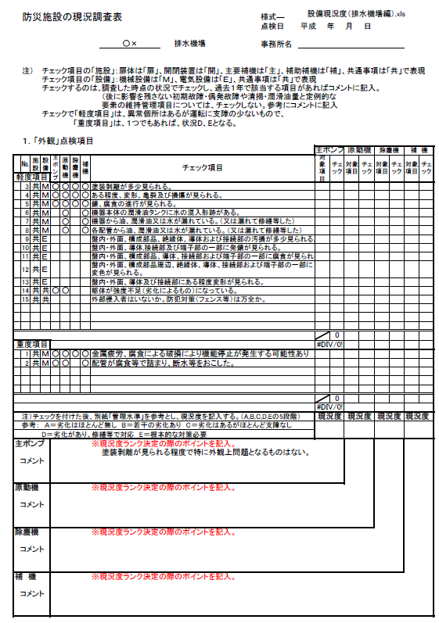
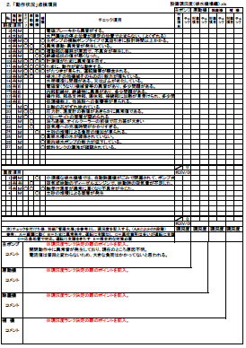
２．目標管理水準・更新時期・重点化指標
２－３ 河川設備
○現況調査表
（ 別添資料参照 ）

Slide 39
２．目標管理水準・更新時期・重点化指標
２－３ 河川設備
更新時期の設定
【状態監視型】
現況調査の結果、現況Ｄ・Ｅにて大規模補修・更新
【エンジン】
  更新実績は４３年であるが、同種設備(下水道雨水)の
  故障実績を勘案し「３５年」と設定、
  ただし、実際に更新を行う直前には部品供給状況等を精査し、
  前倒しや後送りを含め検討を実施する。

Slide 40
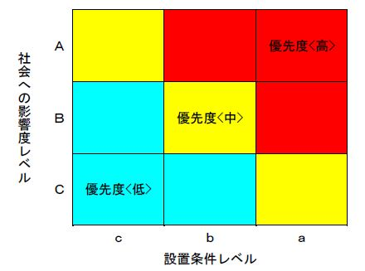
２．目標管理水準・更新時期・重点化指標
２－３ 河川設備
2-3-2 重点化指標（長寿命化計画策定時）
水門、排水機場といった防災施設は、不具合が発生した場合、その影響範囲は広域に及ぶことから、最優先に実施すべき事業であるが、各機場間の優先順位は以下のマトリクスによって判断する。
◆社会への影響度
１．人命、財産に関する評価
流域内の病院、小中学校等重要施設の有無
２．氾濫の規模に関する評価
流域の面積
◆設置条件
１．設置環境による評価（水質、汽水域にある）
２．耐用年数からの超過
河川ゲート設備点検・整備更新検討マニュアル（案）
H20.3 国土交通省
事業実施時には 横軸 を現況調査結果に

Slide 41
２．目標管理水準・更新時期・重点化指標
２－３ 河川設備
2-3-2 重点化指標（事業実施時）
・社会への影響度レベルと現況調査結果を２軸として重点化事業を選定
通常 | 重点化 | 最重点化
通常 | 通常 | 重点化
通常 | 通常 | 通常
現況
Ｅ
現況調査結果
現況
Ｄ
現況
Ｃ
Ｃ
Ｂ
Ａ
社会への影響度レベル

Slide 42
２．目標管理水準・更新時期・重点化指標
２－４ 海岸設備
目標管理水準の設定
事業特性・設置状況
  ★防災施設であり、信頼性の絶対的確保が最優先
  ★いつなんどきも稼働させなければならない施設
  ★予備機、代替機能を有しない唯一無二の施設
大規模修繕等による一時的な機能停止も許されない
常時、劣化度１以上の水準確保を目標
※防災施設以外の設備については劣化度２の水準確保を目標とする

Slide 43
２．目標管理水準・更新時期・重点化指標
２－４ 海岸設備
目標管理水準
区分 | 劣化指標 | 措置区分 | 緊急度
劣化度０ （健全） | 定期的な調整や消耗品交換、油脂補給・交換などがある程度で、故障等がほとんど無い。 | 調整 消耗品交換 | 定常的な保全管理の継続
劣化度１ | 運転時の騒音・振動・温度等の状態測定値に異常は無い 当初よりも調整量などが若干増しているが、点検等で十分対応可能である 運転に支障のない軽度の故障が稀に発生する その他、磨耗、発錆等、若干の劣化が確認できる | 調整 部品交換 測定 経過観察 | 定常的な保全管理の継続 十分な調整と経過観察による、劣化の進行の防止
劣化度２ | 運転時の騒音・振動・温度等の状態測定値に異常は無い 定期点検等における調整だけでは規定値を超える恐れがある 運転に支障があり、修繕、補修等が必要な故障が稀に発生する その他、磨耗、発錆等の劣化進行が確認できる | 整備 部品交換 修繕、補修 精密測定 | 定常的な保全管理の継続 十分な調整・整備と、必要な補修等の実施による、劣化進行の抑制
劣化度３ | 運転時の騒音・振動・温度等の状態測定値が継続的に増加している 調整可能範囲を超え、部品交換や分解整備が必要 運転に支障があり、修繕、補修等が必要な故障の発生が増加している | 分解整備 部品交換 大規模補修 部分更新 | 定常的な保全管理の継続 予算措置を行い、大規模補修や部分更新の計画的実施
劣化度４ | 耐用年数を大幅に経過しており、補修や部分更新では対応できない箇所で腐食、磨耗等の劣化が著しい 運転時の騒音・振動・温度等の状態測定値が許容範囲を大きくはずれ、不安定な運転状態である | 全体的な 改築、更新 | 対象施設の重要性、費用効果等を検証し、すみやかに対処

Slide 44
２．目標管理水準・更新時期・重点化指標
２－４ 海岸設備
目標管理水準達成に向けて・・・
  【例：水門設備】
※指針等に定められた点検を着実に実施
※管理運転時における不具合箇所の早期発見
※腐食、発錆を抑制する塗装の定期的な塗替
  【例：エンジン】
※指針等に定められた点検を着実に実施
※管理運転時における不具合箇所の早期発見
※機能限界に達する前の更新

Slide 45
１．設備更新における時間計画型の導入
２－４ 海岸設備
海岸設備の管理手法
区分 | 設備名称 |  | 管理手法 |  | 備考
 |  |  | 通常管理 | 更新
機械設備 | 水門等設備 | 扉体 | 状態監視 | 状態監視
 |  | 戸当り | 状態監視 | 状態監視
 |  | 開閉装置 | 状態監視 | 状態監視
 |  | 防潮扉 | 状態監視 | 状態監視
 | 排水設備 | 排水ポンプ | 状態監視 | 状態監視
 |  | エンジン | 状態監視 | 時間計画
 |  | 弁類 | 状態監視 | 状態監視
 |  | 減速機 | 状態監視 | 状態監視
 | 昇降設備 |  | 状態監視 | 状態監視
電気設備 | 受変電設備 |  | 時間計画 | 時間計画
 | 自家発電設備 |  | 時間計画 | 時間計画
 | 監視制御設備 |  | 時間計画 | 時間計画
 | テレメータ設備 |  | 時間計画 | 時間計画
 | 遠隔操作通信設備 |  | 時間計画 | 時間計画

Slide 46
２．目標管理水準・更新時期・重点化指標
２－４ 海岸設備
更新時期の設定
START
更新単位：インフラ施設として求められている
機能を果たす単位の設備（機器群）
具体例）排水設備（ポンプ・駆動装置）、
水門設備（扉体・巻上装置）、
受電設備、監視制御設備、計測
設備など
社会的要因による更新
必要
更新
不要
機能的要因による更新
必要
更新
不必要
社会的要因 | 防潮ラインの変更 構造物の再構築 法令、基準の変更
機能的要因 | 部品確保困難 設備の陳腐化
物理的要因 | 構造物の劣化
不要
物理的要因による更新
LCC・総合評価必要
LCC・総合評価不要
（補修対応が不可能な設備・
時間計画保全型の設備）
ＬＣＣ・総合評価
長寿命化
更新

Slide 47
２．目標管理水準・更新時期・重点化指標
２－４ 海岸設備
点検による損傷度の現況調査判定(劣化度)基準
点検項目 | 現況Ａ | 現況Ｂ | 現況Ｃ | 現況Ｄ | 現況Ｅ
 | 支障なし | 経過観察 劣化進行防止 | 劣化進行の抑制 延命対策 | 計画的補修 | 全体的な改築・更新
外観 | 劣化無し | 若干の劣化あり | 劣化あるが、支障なし | 劣化あり 修繕で対応 | 根本的な対策必要
動作状況 | 順調 | たまに異常発生 運転に支障なし | 異常箇所は多いが、 運転に支障無し | 応急措置等で対応 運転に支障をきたす | 根本的な対策必要
故障 | 初期故障のみ | 偶発故障 | 故障発生 運転に支障無し | 故障頻度の増加 | 根本的な対策必要
維持費 | コスト縮減可 | 安定 | 増加傾向 | 増加している | 大がかり補修
機能 | 支障無し | 支障なし | 要請機能変化なし | 設計基準等対比すべき | 信頼性・経済性を考慮して改築すべき
部品 | 支障無し | 手配に多少時間かかる | 製作中止 （代替品対応） | 代替品対応 | 部品手配困難
年数 | 設置後５年未満 | 設置後１０年未満 | 標準耐用年数未満 | 標準耐用年数 ５年超１０年未満 | 標準耐用年数 １０年以上（機械）
社会的要因 | 支障無し | 支障無し | 設計基準等の変化により課題あり | 設計指針改定等で強度不足 振動・騒音等周辺環境への影響 | 能力不足が明らか
各水門、排水機場の設備毎に５段階評価

Slide 48
２．目標管理水準・更新時期・重点化指標
２－４ 海岸設備
時間計画型の更新時期の設定
【エンジン】
  過去の更新実績は40.5年であるが、
  同種設備(下水道雨水)の故障実績を勘案し、
  計画上は「35年」と設定し、OHタイミングと整合する
  40年を限界年数とする。
【電気設備】
  過去の更新実績は24年であるが、
  メーカーの部品供給限界の短縮化を勘案し、
  計画上は「20年」と設定し、25年を限界年数とする。
時間計画型機器に密接に関連する状態監視型機器については、
更新時期の整合を図ることに留意する。

Slide 49
２．目標管理水準・更新時期・重点化指標
２－４ 海岸設備
重点化指標
・効率的かつ効果的に維持管理を行うために、不具合が発生した場合の重点化の
考え方を設定する。
悪
 | 重点化 | 最重点化
 |  | 重点化
★健全度
○点検結果により評価
★社会的影響度
○設置位置<敷高等>
○浸水リスク<浸水面積>
○後背地の土地利用状況
<防護人口、公共施設>
○倒壊による二次被害
<設備周辺状況>
健全度
良
小
社会的影響度
大

Slide 50
３．施設毎の点検種別・維持管理手法・寿命の考え方
３－１ 施設毎の点検種別
種別 | 分野 | 施設 | 定期的 |  | 緊急的
 |  |  | 日常 パトロール | 定期点検 | 緊急点検 （臨時点検） | 詳細点検 | モニタリング
土木 | 下水 | 管渠 |  | ● | ●
 |  | 水槽等 |  | ● | ●
設備 | 道路 | 排水設備（ポンプ） |  | ● | ●
 |  | トンネル設備（トンネルジェットファン） |  | ● | ●
 |  | 電気設備 |  | ● | ●
 |  | 昇降設備（モノレール） |  | ● | ●
 | 河川 | 水門（樋門含む） |  | ○● | ● | ●
 |  | 排水機場（ポンプ本体） |  | ○● | ● | ●
 |  | 排水機場（駆動用機関） |  | ○● | ● | ●
 |  | 防潮扉 |  | ○● | ● | ●
 |  | 堰 |  | ○● | ● | ●
 |  | 河川浄化施設 |  | ● | ● | ●
凡例：○：直営で実施している □：直営で実施したい ●：委託で実施している ■：委託で実施したい

Slide 51
３．施設毎の点検種別・維持管理手法・寿命の考え方
３－１ 施設毎の点検種別
種別 | 分野 | 施設 | 定期的 |  | 緊急的
 |  |  | 日常 パトロール | 定期点検 | 緊急点検 （臨時点検） | 詳細点検 | モニタリング
設備 | 河川 | 受変電設備 |  | ● | ● | ●
 |  | 自家発電設備 |  | ● | ● | ●
 |  | 監視制御設備 |  | ● | ● | ●
 |  | テレメータ設備 |  | ● | ● | ●
 |  | 河川警報設備 |  | ● | ● | ●
 |  | 遠隔操作通信設備 |  | ● | ● | ●
 |  | 昇降設備 |  | ● | ● | ●
 | 海岸 | 水門（樋門含む） |  | ○● | ● | ●
 |  | 排水機場（ポンプ本体） |  | ○● | ● | ●
 |  | 排水機場（駆動用機関） |  | ○● | ● | ●
 |  | 防潮扉 | ○ | ○● | ● | ●
 |  | 受変電設備 |  | ● | ● | ●
凡例：○：直営で実施している □：直営で実施したい ●：委託で実施している ■：委託で実施したい

Slide 52
３．施設毎の点検種別・維持管理手法・寿命の考え方
３－１ 施設毎の点検種別
種別 | 分野 | 施設 | 定期的 |  | 緊急的
 |  |  | 日常 パトロール | 定期点検 | 緊急点検 （臨時点検） | 詳細点検 | モニタリング
設備 | 海岸 | 自家発電設備 |  | ● | ● | ●
 |  | 監視制御設備 |  | ● | ● | ●
 |  | テレメータ設備 |  | ● | ● | ●
 |  | 遠隔操作通信設備 |  | ● | ● | ●
 |  | 昇降設備 |  | ● | ● | ●
 | 公園 | 親水設備 |  | ● | ●
 |  | 排水等ポンプ設備 |  | ● | ●
 |  | 受電設備 |  | ● | ●
 | 下水 | 雨水ポンプ設備（ポンプ本体） | ● | ● | ● | ●
 |  | 雨水ポンプ設備（駆動用機関） | ● | ● | ● | ●
 |  | スクリーン設備 | ● | ● | ● | ●
 |  | 制水扉設備 | ● | ● | ● | ●
凡例：○：直営で実施している □：直営で実施したい ●：委託で実施している ■：委託で実施したい

Slide 53
３．施設毎の点検種別・維持管理手法・寿命の考え方
３－１ 施設毎の点検種別
種別 | 分野 | 施設 | 定期的 |  | 緊急的
 |  |  | 日常 パトロール | 定期点検 | 緊急点検 （臨時点検） | 詳細点検 | モニタリング
設備 | 下水 | 汚水ポンプ設備 | ● | ● | ● | ●
 |  | 沈殿池設備 | ● | ● | ● | ●
 |  | 生物反応槽設備 | ● | ● | ● | ●
 |  | 送風機設備 | ● | ● | ● | ●
 |  | 重力濃縮槽設備 | ● | ● | ● | ●
 |  | 機械濃縮設備 | ● | ● | ● | ●
 |  | 脱水設備 | ● | ● | ● | ●
 |  | 焼却設備・溶融設備 | ● | ● | ● | ●
 |  | 受変電設備 | ● | ● | ● | ●
 |  | 自家発電設備 | ● | ● | ● | ●
 |  | 監視制御設備 | ● | ● | ● | ●
 |  | 負荷設備 | ● | ● | ● | ●
 |  | 昇降設備 | ● | ● | ● | ●
凡例：○：直営で実施している □：直営で実施したい ●：委託で実施している ■：委託で実施したい

Slide 54
３．施設毎の点検種別・維持管理手法・寿命の考え方
３－２ 施設別維持管理手法
種別 | 分野 | 施設 | 維持管理手法の選定
 |  |  | 事後保全 | 予防保全
 |  |  |  | 時間計画型 | 状態監視型 | 予測計画型
土木 | 下水 | 管渠 |  |  | ○●
 |  | 水槽等 |  |  | ○●
設備 | 道路 | 排水設備（ポンプ） |  | （●） | ○●
 |  | トンネル設備（トンネルジェットファン） |  | （●） | ○●
 |  | 電気設備 |  | ○●
 |  | 昇降設備（モノレール） |  | （●） | ○●
 | 河川 | 水門（樋門含む） |  |  | ○●
 |  | 排水機場（ポンプ本体） |  |  | ○●
 |  | 排水機場（駆動用機関） |  | （●） | ○●
 |  | 防潮扉 |  |  | ○●
 |  | 堰 |  |  | ○●
 |  | 河川浄化施設 | ○●
凡例 ○：現在の維持管理手法 ●：目指す維持管理手法

Slide 55
３．施設毎の点検種別・維持管理手法・寿命の考え方
３－２ 施設別維持管理手法
種別 | 分野 | 施設 | 維持管理手法の選定
 |  |  | 事後保全 | 予防保全
 |  |  |  | 時間計画型 | 状態監視型 | 予測計画型
設備 | 河川 | 受変電設備 |  | ○●
 |  | 自家発電設備 |  | ○●
 |  | 監視制御設備 |  | ○●
 |  | テレメータ設備 |  | ○●
 |  | 河川警報設備 |  | ○●
 |  | 遠隔操作通信設備 |  | ○●
 |  | 昇降設備 |  |  | ○●
 | 海岸 | 水門（樋門含む） |  |  | ○●
 |  | 排水機場（ポンプ本体） |  |  | ○●
 |  | 排水機場（駆動用機関） |  | （●） | ○●
 |  | 防潮扉 |  |  | ○●
 |  | 受変電設備 |  | ○●
凡例 ○：現在の維持管理手法 ●：目指す維持管理手法

Slide 56
３．施設毎の点検種別・維持管理手法・寿命の考え方
３－２ 施設別維持管理手法
種別 | 分野 | 施設 | 維持管理手法の選定
 |  |  | 事後保全 | 予防保全
 |  |  |  | 時間計画型 | 状態監視型 | 予測計画型
設備 | 海岸 | 自家発電設備 |  | ○●
 |  | 監視制御設備 |  | ○●
 |  | テレメータ設備 |  | ○●
 |  | 遠隔操作通信設備 |  | ○●
 |  | 昇降設備 |  |  | ○●
 | 公園 | 親水設備 |  | （●） | ○●
 |  | 排水等ポンプ設備 |  | （●） | ○●
 |  | 受電設備 |  | ○●
 | 下水 | 雨水ポンプ設備（ポンプ本体） |  |  | ○●
 |  | 雨水ポンプ設備（駆動用機関） |  | （○●） | ○●
 |  | スクリーン設備 |  |  | ○●
 |  | 制水扉設備 |  |  | ○●
凡例 ○：現在の維持管理手法 ●：目指す維持管理手法

Slide 57
３．施設毎の点検種別・維持管理手法・寿命の考え方
３－２ 施設別維持管理手法
種別 | 分野 | 施設 | 維持管理手法の選定
 |  |  | 事後保全 | 予防保全
 |  |  |  | 時間計画型 | 状態監視型 | 予測計画型
設備 | 下水 | 汚水ポンプ設備 |  |  | ○●
 |  | 沈殿池設備 |  |  | ○●
 |  | 生物反応槽設備 |  |  | ○●
 |  | 送風機設備 |  |  | ○●
 |  | 重力濃縮槽設備 |  |  | ○●
 |  | 機械濃縮設備 |  |  | ○●
 |  | 脱水設備 |  |  | ○●
 |  | 焼却設備・溶融設備 |  |  | ○●
 |  | 受変電設備 |  | ○●
 |  | 自家発電設備 |  | ○●
 |  | 監視制御設備 |  | ○●
 |  | 負荷設備 |  | ○●
 |  | 昇降設備 |  |  | ○●
凡例 ○：現在の維持管理手法 ●：目指す維持管理手法

Slide 58
３．施設毎の点検種別・維持管理手法・寿命の考え方
３－３ 寿命の考え方
種別 | 分野 | 施設 | 寿命の考え方（単位：年）
 |  |  | 公会計上 | 国の基準等 | 使用実績 | 設計供用期間
土木 | 下水 | 管渠 | 50 | 50 （管渠・人孔本体）
 |  | 水槽等 | 50 | 50 （躯体）
設備 | 道路 | 排水設備（ポンプ） | 20 |  | 15～20 | 15～20
 |  | トンネル設備（トンネルジェットファン） | 15 |  |  | 15
 |  | 電気設備 |  | 15 |  | 20
 |  | 昇降設備（モノレール） | 32 |  |  | －
 | 河川 | 水門（樋門含む） | 17 | 40 | ー | 80
 |  | 排水機場（ポンプ本体） | 17 | 30 | ー | 60
 |  | 排水機場（駆動用機関） |  | 27 | ４3 | 今回審議
 |  | 防潮扉 | 25 | 40 | ー | 60
 |  | 堰 | 17 | 40 | ー | 40
 |  | 河川浄化施設
Co：ｺﾝｸﾘｰﾄ RC：鉄筋ｺﾝｸﾘｰﾄ 無筋：無筋ｺﾝｸﾘｰﾄ 有筋：有筋ｺﾝｸﾘｰﾄ PC：ﾌﾟﾚｽﾄﾚｽﾄｺﾝｸﾘｰﾄ Mt：鋼構造物
公 会 計 上： 公会計上で定められた寿命
国の基準等 ： 国が定める手引きなどによって設定されている寿命
使 用 実 績： 府が管理する施設の実績を基に設定した寿命
設計供用期間： 当該施設の性能照査を行う場合に考慮する時間（期間）、施設の要求性能を満足させる期間

Slide 59
３．施設毎の点検種別・維持管理手法・寿命の考え方
３－３ 寿命の考え方
種別 | 分野 | 施設 | 寿命の考え方（単位：年）
 |  |  | 公会計上 | 国の基準等 | 使用実績 | 設計供用期間
設備 | 河川 | 受変電設備 | 17 | 19～22 | 22 | 25
 |  | 自家発電設備 | 17 | 15 | 26 | 25
 |  | 監視制御設備 | 17 | 19～22 | 20 | 20
 |  | テレメータ設備 | 17 | 19～22 | ー | 25
 |  | 河川警報設備 | 17 | 19～22 | ー | 25
 |  | 遠隔操作通信設備 | 17 | 10～15 | ー | 20
 |  | 昇降設備 | 17 | 17 | 23 | 20
 | 海岸 | 水門（樋門含む） | 25 | 25 | 40 | 50
 |  | 排水機場（ポンプ本体） | 15 | 15 | 40 | 50
 |  | 排水機場（駆動用機関） | 25 | 25 | 40 | 今回審議
 |  | 防潮扉 | 10 | 10 | 40 | 50
 |  | 受変電設備 | 17 | 19～22 | 20 | 25
Co：ｺﾝｸﾘｰﾄ RC：鉄筋ｺﾝｸﾘｰﾄ 無筋：無筋ｺﾝｸﾘｰﾄ 有筋：有筋ｺﾝｸﾘｰﾄ PC：ﾌﾟﾚｽﾄﾚｽﾄｺﾝｸﾘｰﾄ Mt：鋼構造物
公 会 計 上： 公会計上で定められた寿命
国の基準等 ： 国が定める手引きなどによって設定されている寿命
使 用 実 績： 府が管理する施設の実績を基に設定した寿命
設計供用期間： 当該施設の性能照査を行う場合に考慮する時間（期間）、施設の要求性能を満足させる期間

Slide 60
３．施設毎の点検種別・維持管理手法・寿命の考え方
３－３ 寿命の考え方
種別 | 分野 | 施設 | 寿命の考え方（単位：年）
 |  |  | 公会計上 | 国の基準等 | 使用実績 | 設計供用期間
設備 | 海岸 | 自家発電設備 | 10 | 10 | 24 | 20
 |  | 監視制御設備 | 10 | 10 | 24 | 20
 |  | テレメータ設備 |  |  | 20 | 20
 |  | 遠隔操作通信設備 |  |  | 20 | 20
 |  | 昇降設備 | 10 | 10 | 30 | 30
 | 公園 | 親水設備 | 15 | 15 |  | 15
 |  | 排水等ポンプ設備 | 20 | 20 |  | 20
 |  | 受電設備 | 15 | 15 |  | 15
 | 下水 | 雨水ポンプ設備（ポンプ本体） | 20 | 20 | 35
 |  | 雨水ポンプ設備（駆動用機関） | 20 | 20 | 35 | 今回審議
 |  | スクリーン設備 | 20 | 雨水:20 汚水:15 | 30
 |  | 制水扉設備 | 20 | Mt:15 鋳物:25 | Mt:30 鋳物:35
Co：ｺﾝｸﾘｰﾄ RC：鉄筋ｺﾝｸﾘｰﾄ 無筋：無筋ｺﾝｸﾘｰﾄ 有筋：有筋ｺﾝｸﾘｰﾄ PC：ﾌﾟﾚｽﾄﾚｽﾄｺﾝｸﾘｰﾄ Mt：鋼構造物
公 会 計 上： 公会計上で定められた寿命
国の基準等 ： 国が定める手引きなどによって設定されている寿命
使 用 実 績： 府が管理する施設の実績を基に設定した寿命
設計供用期間： 当該施設の性能照査を行う場合に考慮する時間（期間）、施設の要求性能を満足させる期間

Slide 61
３．施設毎の点検種別・維持管理手法・寿命の考え方
３－３ 寿命の考え方
種別 | 分野 | 施設 | 寿命の考え方（単位：年）
 |  |  | 公会計上 | 国の基準等 | 使用実績 | 設計供用期間
設備 | 下水 | 汚水ポンプ設備 | 20 | 15 | 30
 |  | 沈殿池設備 | 20 | 15 | 30
 |  | 生物反応槽設備 | 20 | 10 | 15
 |  | 送風機設備 | 20 | 20 | 30
 |  | 重力濃縮槽設備 | 20 | 15 | 25
 |  | 機械濃縮設備 | 20 | 15 | 23
 |  | 脱水設備 | 20 | 15 | 23
 |  | 焼却設備・溶融設備 | 20 | 10 | 23
 |  | 受変電設備 | 20 | 10～25 | 25
 |  | 自家発電設備 | 15 | 15 | 20
 |  | 監視制御設備 | 20 | 10～25 | 20
 |  | 負荷設備 | 20 | 10～25 | 25
 |  | 昇降設備 | 17 | 17 | 30
Co：ｺﾝｸﾘｰﾄ RC：鉄筋ｺﾝｸﾘｰﾄ 無筋：無筋ｺﾝｸﾘｰﾄ 有筋：有筋ｺﾝｸﾘｰﾄ PC：ﾌﾟﾚｽﾄﾚｽﾄｺﾝｸﾘｰﾄ Mt：鋼構造物
公 会 計 上： 公会計上で定められた寿命
国の基準等 ： 国が定める手引きなどによって設定されている寿命
使 用 実 績： 府が管理する施設の実績を基に設定した寿命
設計供用期間： 当該施設の性能照査を行う場合に考慮する時間（期間）、施設の要求性能を満足させる期間

Slide 62
４．設備の契約手法 【持続可能な維持管理の仕組づくり】
機械電気設備の維持管理における契約について
機械・電気設備は稼働して始めて機能を発揮するため、いつでも稼働できる状態に保つ維持管理が必要である。
この維持管理を持続的に行っていくには、適切な維持管理手法を確立することのほか、これら維持管理を適切に実施する実施体制が重要であり、実施体制のあり方等について、基本的な考え方を示す。
１．維持管理業務の実施体制
維持管理業務は、大阪府職員自ら実施する方法と点検業者等へ外部委託して実施する方法があり、
各々事業特性、業務内容に応じて実施することが必要である。
大阪府職員自ら実施する場合においては、各設備の特徴・特性を熟知した職員の養成、維持管理業務を
行う人員の確保など、維持管理業務の確実性、継続性を考慮した人員体制が必要である。
点検業者等へ委託して実施する場合においては、維持管理業務を外部委託する際の契約手法の工夫や
業務の確実性・継続性の視点から、点検業者等が責任を持って、実施できるような仕組みづくりが必要である
と考えられる。
２．維持管理業務の外部委託
設備の維持管理業務においては、各設備の清掃、機械設備等への給脂などの比較的簡易な業務から、
分解整備等の技術的高度な業務にいたるまで、幅広いものである。
そのため、これら維持管理業務を外部委託する場合には、業務内容に応じた点検業者等の選定を適切に
行うことが必要である。特に、損傷評価、精密点検、設備の分解整備等といった業務においては、これら設備
の製作したときの設計思想や非常に高度な知識が必要であると考えられ、製作会社等への随意契約による
委託も必要である。
また、競争入札にて業者選定を行う場合、業務の継続性等から、ある一定期間継続して契約を行うことは、
持続可能な維持管理体制として有効な手法と言える。

Slide 63
４．設備の契約手法 【持続可能な維持管理の仕組づくり】
機械電気設備の維持管理における契約について
○維持管理業務の内容に応じた契約手法例
業務項目 |  | 業務内容 | 契約手法 | 備 考
保守業務 | ①日常メンテナンス | 日常保守業務 機器清掃、給脂、簡易点検、簡易修繕、 動作確認など | 一般競争入札
 | ②特殊メンテナンス | 特殊保守業務 精密点検、オーバーホールなど | （製作会社への） 特命随意契約※
補修業務 | ③主要機器 （特殊機器） | 機器の補修業務 システム機器の補修、特殊機器の補修など | （製作会社への） 特命随意契約※
 | ④その他機器 （汎用機器） | 機器の補修業務 消耗部品の交換、汎用機器の取替など | 一般競争入札
以下に外部発注する場合の留意点を示す。
①維持管理担当者は対象とする機械・電気設備の設置目的となる機能を充分理解する。
②必要な業務内容等を整理、検討する。
③業務内容に応じた業者選定（契約手法）を選択する。
特に特命随意契約を選択する場合においては、しっかりと第三者説明が行えるように業務内容等を整理する
必要がある。

Slide 64
４．設備の契約手法 【持続可能な維持管理の仕組づくり】
機械電気設備の維持管理における契約について
３．維持管理業務の継続性
維持管理業務とは、機械・電気設備を設置してからの点検結果、修繕などの業務履歴を理解した上で
なければ、現在の状況を正確に判断することができないと言える。
したがって、維持管理業務に携わる者は、常に継続性を意識し、以下の点に留意する必要がある。
・機器の損傷、不具合などが発生した場合、製作会社への調査等を積極的に行い、損傷、不具合に至った
原因を可能な限り究明し、次への対処に活用していく。
・機器の損傷、不具合などの情報は、部内にて共有できるように提供し、活用していく。
・点検業務においては、点検表等により点検内容が定まっていても、実際に点検を実施する点検者が異なる
と点検に対する視点（基準）が異なることがあることに注意する。
例）振動測定の場合
測定の方法、測定機器、測定する場所、測定のタイミング、測定結果に対する評価等が異なってくる。
・点検に対する視点（基準）が異なって取得した点検結果データは、データの継続性を考えると、意味の無い
使用できないデータとなってしまうことがあるため注意する。
また、継続性の視点から、外部委託する業務にでは、以下の点にも留意する必要がある。
・点検に対する視点（基準）を含め、点検内容、点検方法について、十分理解しておく必要がある。
・大阪府担当者が変更となる場合は、点検業者と一緒に、点検内容、点検方法の引き継ぎをしっかりと行う。
・点検業者が変更となる場合は、大阪府担当者が新旧の点検者と一緒に、点検内容、点検方法の引き継ぎ
を行う。
・点検の継続性を考慮し、長期継続契約を検討すること。

